Slide 1

ВЛИЯНИЕ ЭЛЕКТРОННЫХ
СИГАРЕТ НА ЗДОРОВЬЕ ЧЕЛОВЕКА

Slide 2
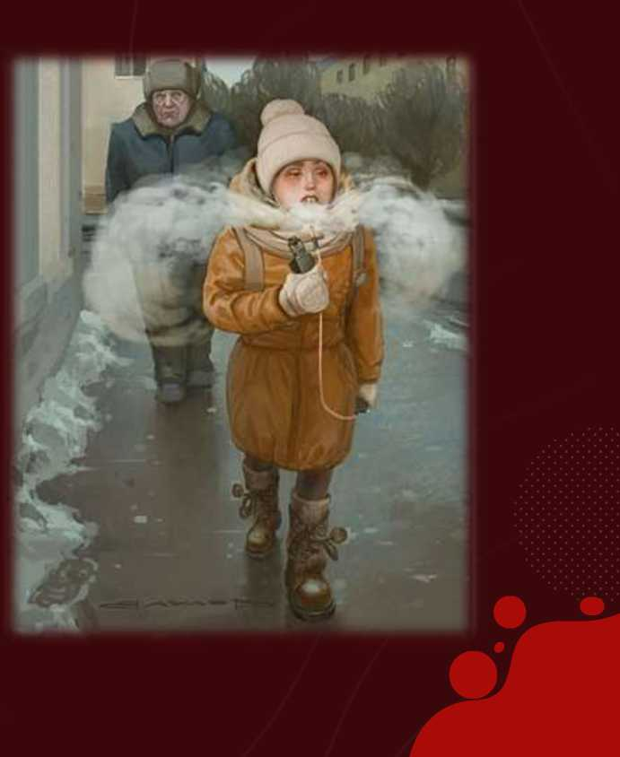
^{||h} Актуальность
На современном этапе развития общества существует проблема
подросткового курения. Почти каждый третий школьник в России пробовал курить.
Врачи считают, что если человечеству не удастся остановить распространение табака среди молодёжи, то курение юных приведёт к «санитарной катастрофе третьего тысячелетия».

Slide 3
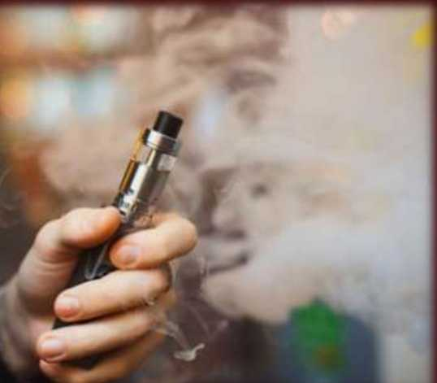
«Это не курение, а парение». Так говорят пользователи электронных сигарет и вейпов, выдыхая облака пара с ароматом вишни, мяты, шоколада или леденца. Это совсем не похоже на отвратительный запах табачного дыма. Так курение это или нет? Разбираемся.
Вейпинг, его ещё называют парение, все более популярен среди взрослых и подростков. В 2018 году использование электронных сигарет среди школьников почти удвоилось. До появления электронных сигарет и вейпов, распространённость курения среди молодёжи неуклонно сокращалось последние 20 лет. Позиционирование гаджетов для курения как безопасной замены традиционных сигарет, помогло росту их популярности.

Slide 4

В чём же разница между обычными и
электронными сигаретами?
Прежде чем начать разговор о том, как
работает электронная сигарета, давайте немного поговорим об обычных папиросах, а заодно попытаемся понять, что же в них такого плохого. Принято считать, что главную опасность для здоровья при курении представляет никотин. Но это не так! В больших дозах он действительно может стать проблемой, однако в небольших количествах его воздействие на организм вполне сопоставимо с тем же кофеином. Куда больший вред несут в себе многочисленные продукты сгорания, смолы
и канцерогены, которыми «богата» даже
^{И} тут ^{не имеет значения}, ^{что именно} ВЫ самая качественная табачная смесь.
курите — кальян, сигары и папиросы в этом смысле одинаково опасны для здоровья!

Slide 5

Как работает электронная сигарета?
Итак, с точки зрения физики принцип работы электронных сигарет сравнительно прост: когда пользователь зажимает кнопку
активации, система подает
напряжение на нагревающую спираль, используя для этих целей заряд встроенного или сменного
аккумулятора. Ароматическая
жидкость, которой пропитывается хлопковый наполнитель, испаряется за счет высокой температуры
металлической намотки — и именно этот пар вдыхает
пользователь электронной сигареты.
Вейпинг
Электронные сигареты Электронные сигареты открытого типа закрытого типа

Slide 6
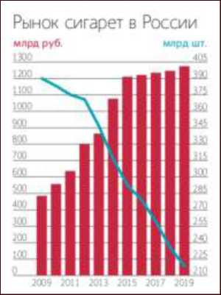
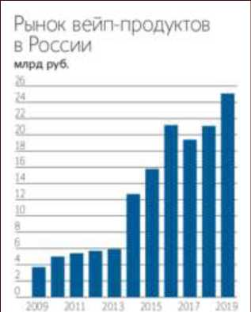
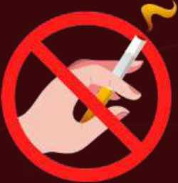
Статистика
По данным Министерства здравоохранения России, заболевания дыхательной системы занимают лидирующие позиции среди болезней. Курение, безусловно, вносит свой вклад в статистику. Около 40 процентов взрослого населения страны - заядлые курильщики.
В России электронные устройства вдыхания пара обрели популярность среди подростков и молодых людей. За последний год доля продаваемых сигарет сократилась с 93,8% до 85%, в то время как новый вид курения в два раза усилил позиции, захватив 15% рынка вместо прошлых 6,2%.
ч»-

Slide 7


Так ли безвредны ароматизаторы?
СОСТАВ жидкости для э.С
Разнообразие вкусов электронных сигарет просто поражает воображение. Любые фрукты, ягоды, конфеты, газировка, сахарная вата и яблочный пирог список можно продолжать ещё долго. Все это многообразие - благодаря химическим ароматизаторам, веществам, доказавшим свою безопасность, и широко используемым в пищевой промышленности. Но, то, что можно без последствий проглотить бывает очень опасно вдыхать.
Облитерирующий бронхиолит, или «попкорновое лёгкое», необратимое и опасное заболевание лёгких. Впервые его выявили у сотрудников завода по производству попкорна. Причиной был диацетил, химическое вещество, отвечающее за маслянистый вкус попкорна. Его вполне можно есть, но вдыхать крайне опасно. Диацетил, как и 2,3-пентандион и ацетоин, выявлен во многих популярных ароматах жидкости для электронных сигарет. И это не только маслянистые вкусы, такие как молоко, чизкейк, карамель, но и фруктовые ароматы, такие как арбуз, гранат и вишня.
&
НИКОТИН АРОМАТИЗАТОР
ПРОПИЛЕН-ГЛИКОЛЬ
ГЛИЦЕРИН

Slide 8

:;::;::Как воздействует курение на организм
человека? $
Многие убеждены, что электронные сигареты менее вредны, чем обычные, что это здоровая альтернатива курению табака. Это не так, уже изучены и достоверно определены негативные последствия, вот лишь часть их них:
? Аэрозоль вейпа или электронной сигареты вызывает кратковременную воспалительную
⁹ ⁴ реакцию в лёгких, как и обычные сигареты. Причём пары жидкости без никотина могут привести к более сильному повреждению. Вдыхаемые микрочастицы аэрозоля раздражают альвеолы и могут вызвать приступ астмы.
Никотин, содержащийся в аэрозоле, вызывает сужение артерий, а это может привести к сердечному приступу. Человеческий мозг достигает полной зрелости примерно в 25 лет. До этого возраста он особенно уязвим для никотина. Поэтому в зоне особого риска дети и подростки. В долгосрочной перспективе у них могут возникнуть необратимые изменения в префронтальной коре, той части мозга, которая отвечает за принятие решений.

Slide 9
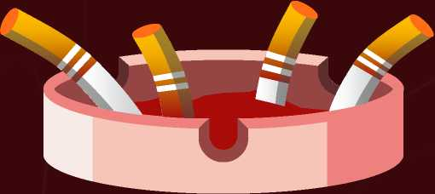
В зоне риска те, кто рядом
Многие убеждены, что электронные сигареты можно использовать везде, даже в местах, где курение запрещено. Их аргумент: ведь это просто безвредный пар, как из чайника, он никому не помешает, это же не табачный дым. Но это не так.
Напомним, что пар — это газообразное состояние вещества. А электронные сигареты выделяют аэрозоль, то есть, взвесь частиц в газе. И это огромная разница. Мелкие частицы аэрозоля всегда травмируют лёгкие, могут вызывать раздражение альвеол, кашель и другие респираторные проблемы.
Помимо воды в жидкости для электронных сигарет есть ещё пропиленгликоль или растительный глицерин, жидкие носители для никотина. Они признаны безопасными, если используются в пищевом производстве, но их никто не признавал безопасными для вдыхания. Находится рядом с курильщиком может быть опасным, если человек попадает в зону выдыхаемого аэрозоля.

Slide 10

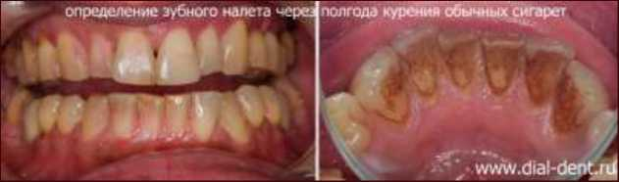
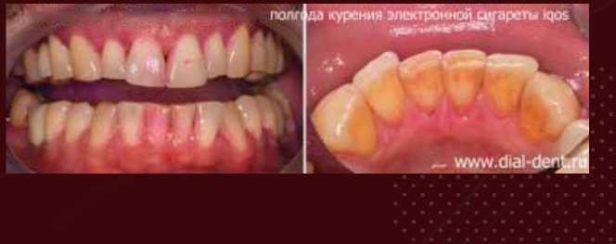
Курение\парение с точки зрения физики
: Диффузия и курение. Благодаря диффузии дым
хорошо смешивается с воздухом и проникает всюду: в одежду, волосы, легкие, живые ткани, кровь, лимфу, мозг, рассеивается в помещении. Запах дыму придает никотин, являющийся одним из сильных растительных ядов, которые действуют не только на низших, но и на высших животных.
2. Тепловое расширение зубной эмали при курении.
Почему зубные врачи не рекомендуют есть и пить холодное после горячего и наоборот? Зубная эмаль разрушается при смене температуры в результате теплового расширения. Тепловое расширение — изменение линейных размеров и формы тела при изменении его температуры. Из-за разницы температур происходит растрескивание эмали. Появление микротрещин - еще одна причина, почему зубы пожелтеют.
определение зубною налета через

Slide 11

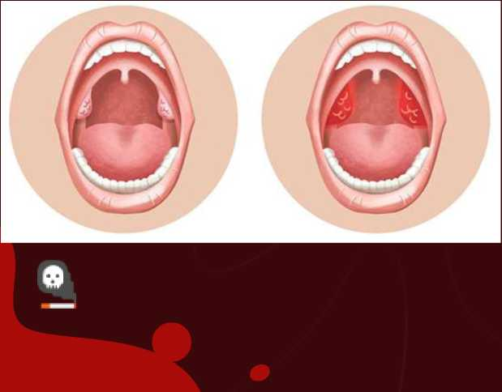
3. Конденсация и курение. Рассматривая вопрос о конденсации нам сообщили: в газовой фракции дыма находится дёготь, который при охлаждении переходит в жидкое состояние, т.е. конденсируется. При этом он оседает на пальцах рук, зубах, стенках воздухоносных путей, лёгких, попадает в желудок. При выкуривании одной пачки сигарет курильщик производит около 1 г. жидкого дегтя.
4. Тембр, высота и «окраска» голоса при курении.
Когда человек делает затяжку, слизистые оболочки практически всех ЛОР-органов получают термическое воздействие, схожее с ожогом. Вследствие чего они раздражаются и воспаляются.
Высота звука определяется частотой звуковой волны: чем больше частота волны, тем звук выше. У курящего человека высота звука становится ниже. Тембр звука определяет его «звуковую окраску». Из-за повреждения органов дыхания в процессе курения сильно изменяется тембр звука.

Slide 12

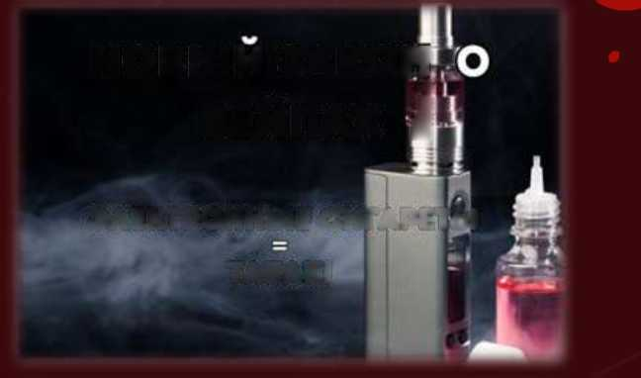

;Х;1; С 1 января 2019 года в Российской Федерации вступил закон о приравнивании электронных сигарет к табаку. В нашей стране электронные сигареты сертифицируются как электронные приборы, содержимое жидкого раствора не контролируется.
Поэтому недобросовестный производитель может менять химический состав жидкости на свое усмотрение. Даже, если на упаковке указано, что никотин отсутствует либо его содержание низкое, нет гарантии, что это действительно так.
Безопасных форм курения не существует! Поэтому врачи настоятельно рекомендуют полностью отказываться от курения!
НОВЫЙ ЗАКОН ВЕЙПАХ J
ЭЛЕКТРОННЫЕ СИГАРЕТЫ
ТАБАК!

Slide 13
Электронные сигареты не могут считаться здоровой альтернативой обычным сигаретам. Последствия любого вида и способа курения опасны для здоровья. В зоне особого риска - дети и подростки, именно электронные сигареты за счёт комфортности использования быстро формируют стойкую зависимость.
Благодарю за внимание! /.
Не курите и будьте здоровы!

